Slide 1







(Tiết 2)

Slide 2



Slide 3


1
Bốn huyện A, B, C, D có số dân là:
Huyện A: 73 017 người; Huyện B: 78 655 người;
Huyện C: 75 400 người; Huyện D: 73 420 người.
a) Sắp xếp các số trên theo thứ tự từ bé đến lớn.
b) Huyện nào có đông dân nhất?
c) Huyện nào có ít dân nhất?
a) Các số theo thứ tự từ bé đến lớn
73 017;
73 420;
75 400;
78 655
b) Huyện B có đông dân nhất.
c) Huyện A có ít dân nhất.

Slide 4
2
Dưới đây là sức chứa của 1 số sân vận động ở Việt Nam:
STT | Sân vận động | Sức chứa (người)
1 | Mỹ Đình | 40 192
2 | Lạch Tray | 28 000
3 | Thiên Trường | 30 000
4 | Thống Nhất | 25 000
Trong các sân vận động trên:
a) Sân vận động nào có sức chứa lớn nhất? Sân vận động nào có sức chứa nhỏ nhất?
b) Sân vận động nào có sức chứa trên 40 000 người?

Slide 5
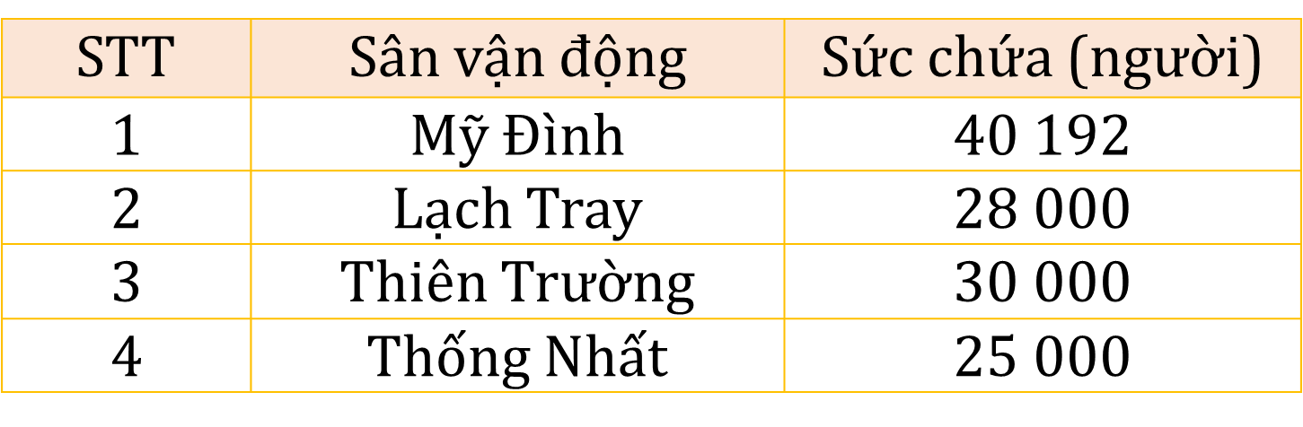
a) Ta có: 25 000 < 28 000 < 30 000 < 40 192
=> Sân vận động Mỹ Đình có sức chứa lớn nhất
=> Sân vận động Thống Nhất có sức chứa nhỏ nhất
b) Sân vận động Mỹ Đình có sức chứa trên 40 000 người.

Slide 6
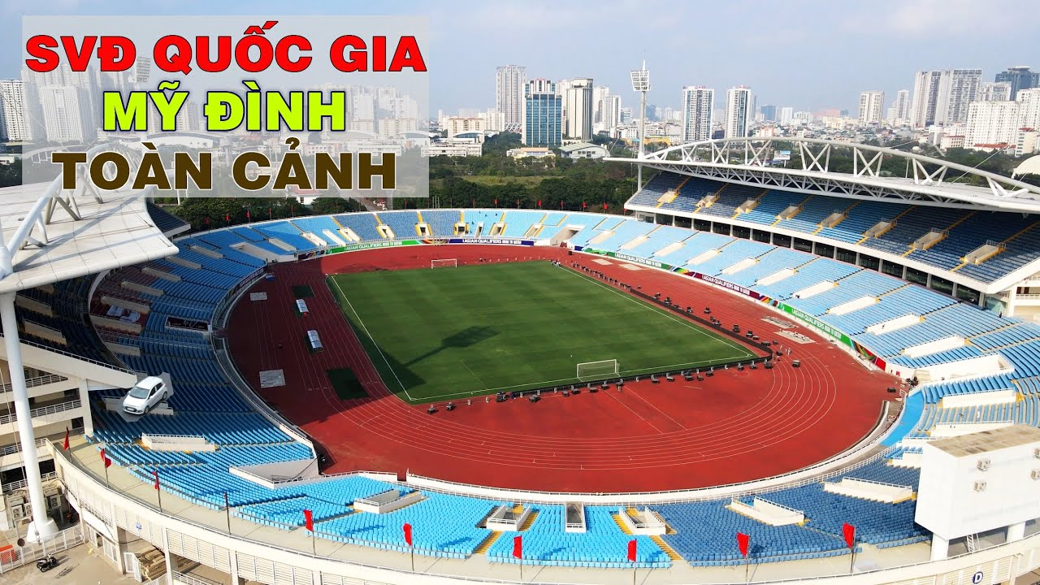

Slide 7
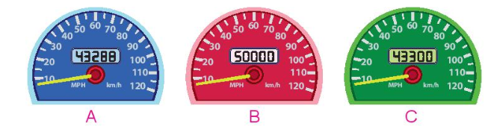
Công-tơ-mét của một xe máy xác định số ki-lô-mét xe máy đó đã đi được. Dưới đây là công-tơ-mét của ba xe máy:
3
Xe máy nào đã đi được số ki-lô-mét nhiều nhất? Xe máy nào đã đi được số ki-lô-mét ít nhất?
Ta có: 43 288 < 43 300 < 50 000
Xe máy B đã đi được số ki-lô-mét nhiều nhất.
Xe máy A đã đi được số ki-lô-mét ít nhất.

Slide 8
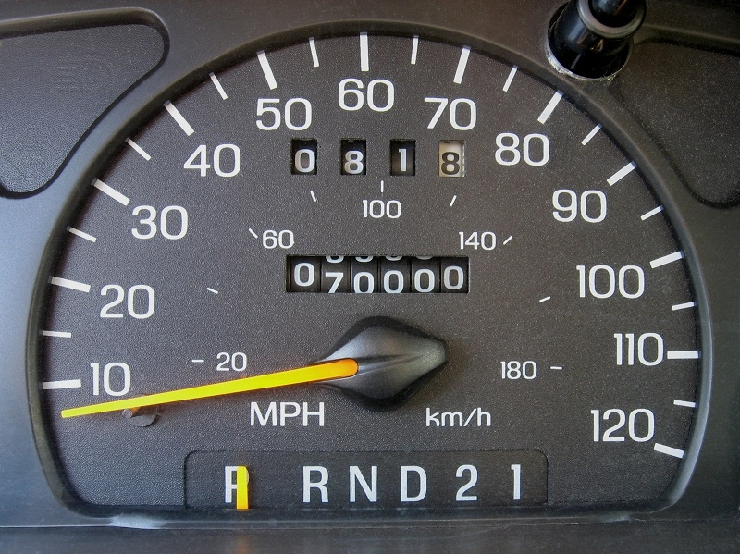
Công tơ-mét là ruột dụng cụ tự động đo số ki-lô-mét phương tiện đó đã đi được.

Slide 9
4
Tìm chữ số thích hợp
b) 50 826 < 50 26
a) 42 371 > 42 37
9
0
?
?
a) Vì 1 > 0 nên số cần điền vào dấu ? là 0.
b) Vì 8 < 9 nên số cần điền vào dấu ? là 9.

